Slide 1
土耳其
投资计划介绍
Introduction of Turkish Investment Plan
TURKEY

Slide 2
CONTNET
01
国家介绍​
02
投资政策
03
移民条件
04
申请流程
05
项目优势

Slide 3
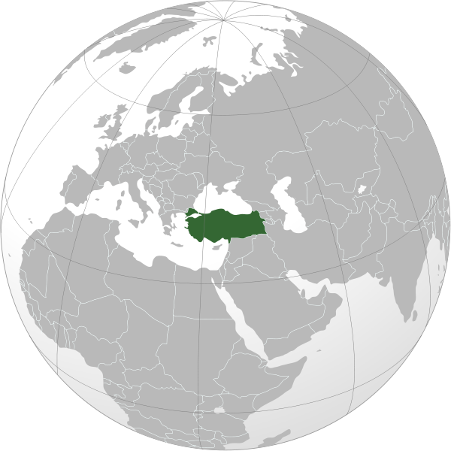
区位优势​
土耳其地处于亚洲、欧洲、非洲三大陆的中心，它三面所在的是爱琴海、黑海和马尔马拉海，正是由于这样独特的地理位置，自古以来它便是世界的贸易中心，也是迁徙的必经之路，时至今日依然如此! 土耳其周围临近的不是能源丰富的里海、中东国家，就是能源需求巨大的欧洲国家，而土耳其经济在过去十年间了发生了重大变革，如今土耳其成为了亚欧主要能源走廊，亦是连接着16亿人口和24万亿美元国民生产总值的经济腹地，更是连通欧洲、亚洲及中东等地区的重要枢纽。
01
国家介绍

Slide 4
为什么土耳其这么火?
国家介绍
01
土耳其是继中国、俄罗斯、印度、巴西和南非等“金砖国家”之后又一蓬勃发展的新兴经济体，在国际社会享有“新钻国家”的美誉，已成为“经济安理会”20国集团的成员。
2002年以来，土耳其加大基础设施建设投入，不断改善投资环境以吸引外资，大力发展对外贸易，经济建设取得较大成就，形成了以现代化服务业为主、工业、农业为辅的新一代产业结构 。2017年国民GDP较上年增长7.4％,在195个国家中，排名第13位。

Slide 5
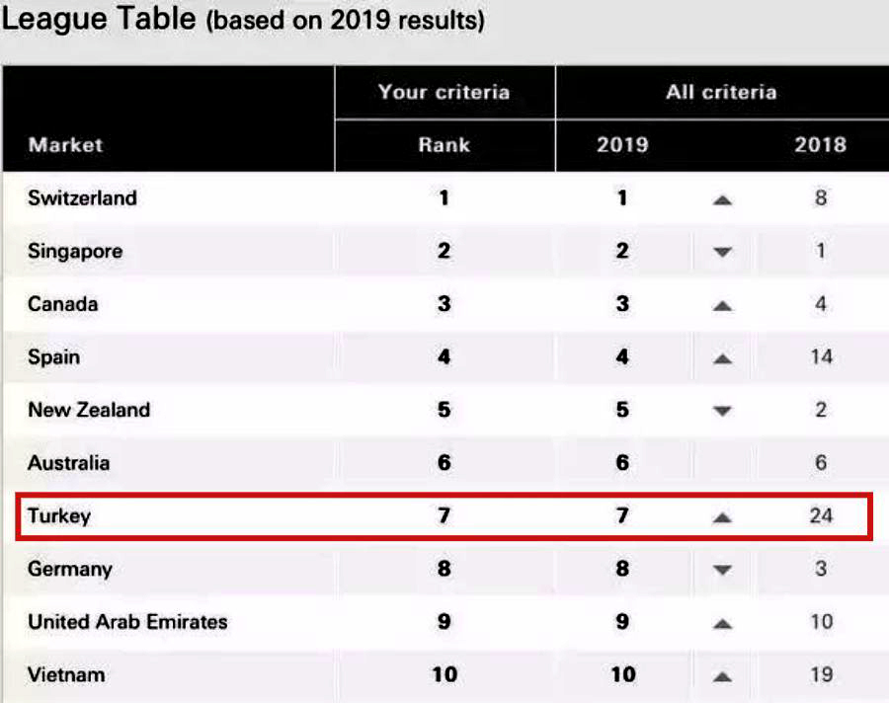
近日汇丰银行发布了《2019年全球移居报告》，可以说是研究世界上哪些国家和地区最适合移民的最佳参考资料。 在这份榜单上，土耳其不仅力压德国，更是从去年的第24位上升到第7位，成为世界上最受欢迎的移居地之一。
01
国家介绍
最受欢迎移居地之一

Slide 6
土耳其是世界上第17大经济体，欧洲第7大经济体。 作为全球增长较快的经济体之一，土耳其2003年至2016年，年均GDP增长达到5.6%，2017年GDP增长率高达7.9%，位列G20之首。 全球最大的财经资讯公司彭博社预测，到2020年，土耳其经济总量将加入万亿美元的行列，与美国、中国、俄罗斯和印度等其他经济体并列前十!作为欧洲较具潜力的地产市场，土耳其更是连续两年被MIPIM(世界地产市场)评为“信誉国家”!
01
国家介绍
经济优势

Slide 7
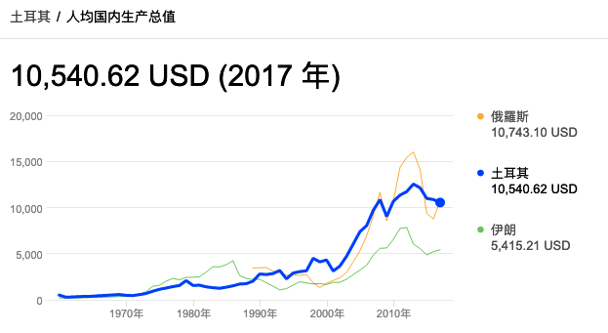
人均GDP水平为10540美元，与俄罗斯（10743美元）比较近似，而中国的人均GDP水平为8826美元。 其次，土耳其对外投资也相当活跃，是中欧东欧及独联体最多的国家之一，已投资于这些国家超过15亿美元。
01
国家介绍
人均GDP与俄罗斯相当

Slide 8
旅游业蓬勃发展
作为世界旅游胜地，浪漫的土耳其是全球到访游客较多的国家之一，亦是世界十大受欢迎的旅游目的地。过去十年，土耳其旅游业经济增长迅速!主要得益于土耳其多元的文化、地理、气候，以及政府的投资补助等!
01
国家介绍

Slide 9
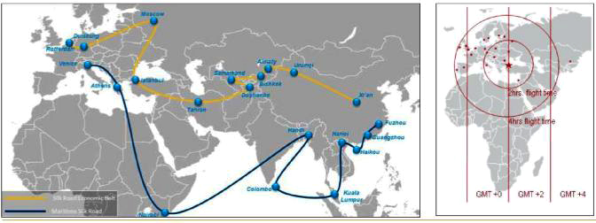
交通环境
亚欧之桥、四通八达 特殊的地理位置让土耳其的交通运输业相当发达，其中以航空为主，国际、国内航线非常多，全国有100多个机场。 土耳其的铁路和公路也四通八达，从欧洲的主要城市都可以搭乘列车进入伊斯坦布尔。
国家介绍
01

Slide 10
医疗环境
土耳其医疗卫生条件较好，各个城市均有健全的医院、诊所和急救设施，治疗方式以西医为主。 医疗保险覆盖大部分城镇。享受医疗保险者在公立医院就医几乎免费。医疗旅游近年来风靡全球。（工作者每年支付工资的5%作为保险费，低收入者，免费获得绿色医疗保险卡，可以享受所有国民医疗保障，不必再支付其他任何费用即可享受医保。） 由于发达国家医疗成本较高,土耳其凭借便捷的医疗服务、相对低廉的医疗价格和丰富的旅游资源,赢得了良好的国际声誉,成为许多医疗旅游者的首选。
国家介绍
01

Slide 11
地产环境
过去十年，土耳其房地产行业占 GDP 将近 9%。在投资领域，2017 年，外国直接投资(FDI)现金流入保持在 108 亿美元，其中房地产和建筑领域的投资金额为 46 亿美元。 城市改建和城市重点项目在可预知未来的议程中占据主导地位。 土耳其的人口增长率较高，人口结构十分年轻，住房需求旺盛。 2017 年，土耳其房地产市场总销售住房量达 140 百万户，售予外国人的房地产数量也开始增加。 土耳其 2017 年房价增幅位居世界第二。
国家介绍
01

Slide 12
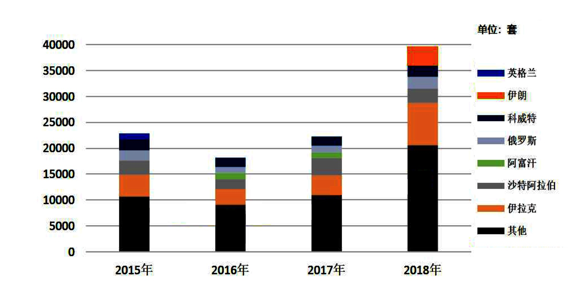
土耳其统计局公布的结果显示,2018年土耳其海外购房者数量为39663套,同比2017年增长78%,占比全部销售量的2.89%.
01
国家介绍
土耳其海外房产销售数据

Slide 13
投资移民政策，为土耳其房产行业注入新的活力根据⼟⽿其统计研究所（Tu r k s t a t）的最新数据显示，在投资移⺠项⽬助推下，加之美元房产计价，海外买家房屋交易量上升了9 2 . 1 % 。 2018年全年，海外买家共购置房产39663处，与2017年相⽐总体上升78.4%。
01
国家介绍

Slide 14
土耳其-伊斯坦布尔
绝佳地理位置 横跨亚欧大陆
世界第五大
最受欢迎旅游目的地
世界一线城市
经济文化金融新闻交通中心
拥有土耳其最大海港
和工业中心

Slide 15
土耳其-安卡拉
土耳其首都 土耳其第二大城市
自古以来就是交通要塞，素有“土耳其的心脏”之称
土耳其政治、经济、文化、交通和贸易的中心
是贸易的重要十字路口，位于土耳其公路和铁路网络的中心

Slide 16
土耳其-伊兹密尔
土耳其军事要塞, 爱琴海沿岸的农业中心
位于爱琴海伊兹密尔湾湾头，土耳其西部最大的港口
土耳其重要的经济中心，工农业都较发达，产值居全国第二
伊兹密尔是土耳其重要的旅游城市

Slide 17
政府远景
土耳其制定了2023年要达到的具体目标，明确在未来5年内加入欧盟，并积极向欧盟标准看齐，其领域涉及经济、医疗、教育等! 这些目标包括成为世界前十的经济体之一，国内生产总值达到2万亿美元;每年出口增加5千亿美元;提升国家的能源，交通，医疗保健和基础设施。通过“医院城市”建设，增加超过一倍的发电能力，建设新的跨越博斯普鲁斯海峡和达达尼尔海峡跨海大桥。 在土耳其的国家目标中，还有将土耳其第一大城市伊斯坦布尔转型为国际金融中心。
01
国家介绍

Slide 18
历史性的推进
土耳其当前的经济环境、国家战略计划的推行，将为土耳其房地产市场带来巨大投资潜力!据莱坊全球房地产价格指数，土耳其房地产以每年18.5%的速度增长，超过冰岛、卢森堡、爱沙尼亚等，跃居欧洲较佳房产市场。 此前由CBRE发布的2019年《全球生活报告》显示，土耳其第一大城市伊斯坦布尔房价去年涨幅排名全球前10，平均月租金高于中国的北京、上海、深圳，及东南亚的吉隆坡、曼谷、胡志明等大城市，由此可见土耳其是欧洲最有潜力的地产市场之一! 至关重要的是，随着城市改造的大工程项目 —— 尤其是伊斯坦布尔新运河、马尔马拉隧道、波斯普鲁斯第三号跨海大桥及伊斯坦布尔新国际机场等项目，将会对土耳其地产市场的快速发展起到积极辐射效应!
01
国家介绍

Slide 19
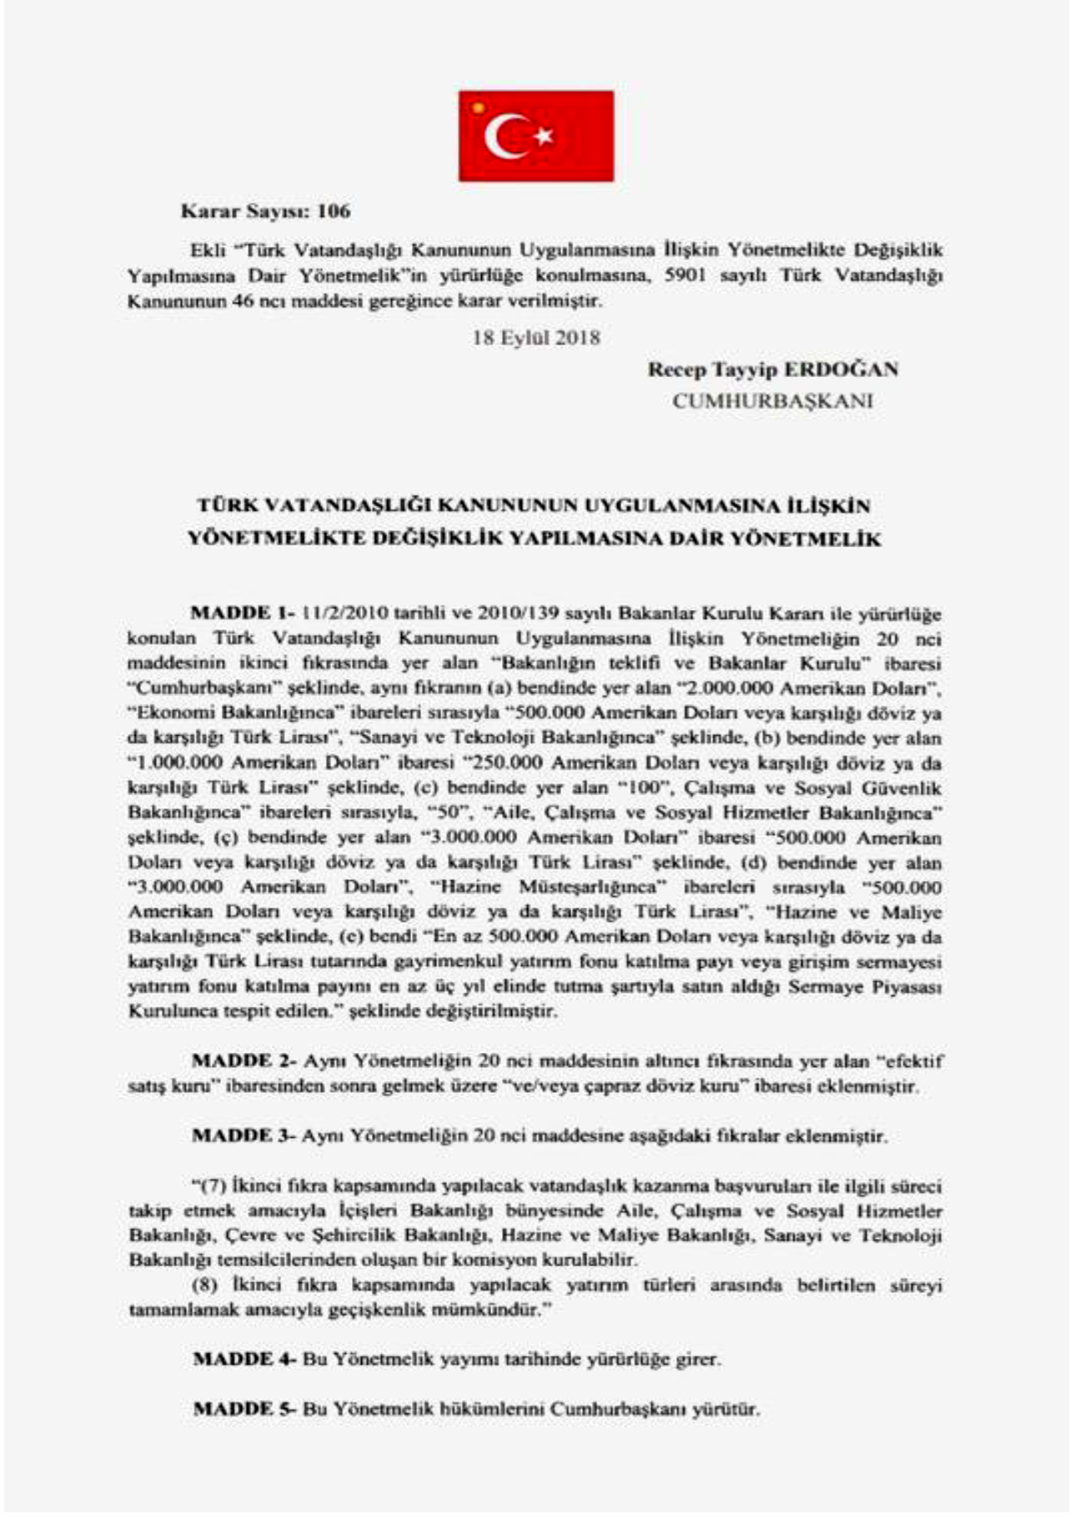
政策介绍
政策支持
2017年5月，土耳其政府推出了一项具有里程碑意义的公民计划，以促进外国投资。 该计划为购买房地产或携带资本超过一定门槛的外国人提供获得土耳其国籍的资格。该计划最显著的特点是，投资者不必居住在土耳其就能获得土耳其国籍。 2018年9月19日，土耳其议会修改该项法案，降低了外国人申请入籍的门槛以鼓励投资。申请者只需要完成政府指定的25万美元购房要求，即可全家一步到位拿护照。因此，土耳其投资入籍项目成为市场上价格最低的公民入籍项目之一。
投资政策
02

Slide 20
土耳其护照移民条件
01
02
年满18周岁
身体健康,无犯罪记录
满足投资要求(任选其一)： 购买一套价值在25万美金以上的房产; 购买多套总价值在25万美金以上的房产。
03
04
03
移民条件
按投资入籍计划要求提供真实准确的资料和文件
满足投资要求(任选其一)： 购买一套价值在25万美金以上的房产; 定存50万美元。

Slide 21
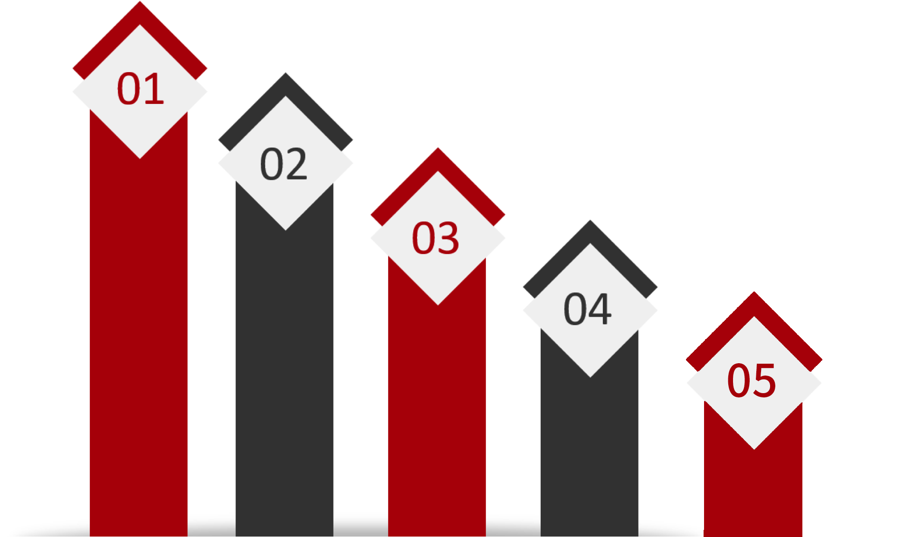
土耳其护照移民流程
投资阶段
完成投资,办理产权过户,获得产权凭证
居留申请阶段
登陆土耳其并面交居留许可申请文件,获得居留许可批准函及居留卡片
国籍申请阶段
递交公民身份申请文件并获批(3-6个月)
完成申请
申请人采集指纹,获得身份证和护照
04
申请流程
准备阶段
签订服务协议,办理考察签证,签署购房预订协议,签署POA,办理税号和开户

Slide 22
土耳其护照这些功能,你了解吗（一）
05
项目优势
1.海外资产配置首选国家之一
因为土耳其国家承认双重国籍,选择土耳其护照移民,除了可以保留中国护照的基础上,利于资产隔离,藏富,保全,保值,税务筹划,且房价抄底,真正做到赚钱移民两不误
２.投资潜力股
土耳其是全球增长最快经济体之一，在国际社会上享有“新钻国家”的美誉，２０１７年ＧＤＰ增产率达７.９％位列Ｇ２０之首，外商投资增长迅猛
３.名校直通车
土耳其教育资源丰富，申请国外名校流程快捷简便，且申请人子女可以享受与土耳其公民一样的福利待遇，以比较低的分数进入当地知名学校就读，除此之外更可以以华侨生身份免试入读清华北大等国内知名大学

Slide 23
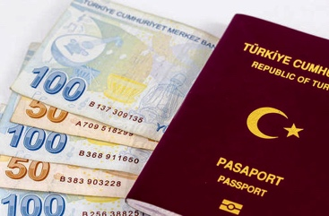
土耳其护照这些功能,你了解吗（二）
05
项目优势
４．赴美快捷通道
作为美国协约国，土耳其是美国协约国中少数拥有投资入籍项目的国家，享有Ｅ２签证之特权，是移民美国的黄金跳板，土耳其是投资入籍国家中唯一可申请Ｅ－１和Ｅ－２签证的国家，自由进入美国，配偶与子女可一同前往，配偶可在美国工作，子女可在当地就读，享受同等福利
５.家族传承
土耳其护照项目投资金额低，投资周期短，所购买的房产三年即可出售，投资身份双收益，获批速度快，性价比高，具有广阔的市场发展前景，更重要的一点是土耳其房产享有永久产权，三年后可出售，获取收益

Slide 24
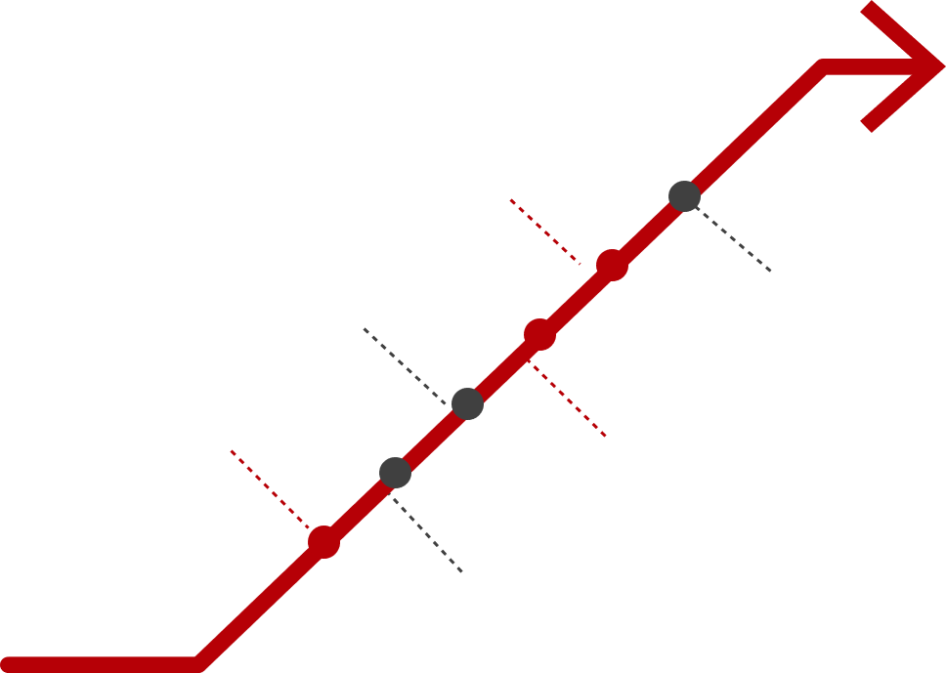
项目优势
全球通行
免签111个国家和地区
投资额低
25万美元起购置不动产或存款50万美元
美国跳板
申请美国E-1和E-2签证,自由进出美国
条件宽松
无移民监,语言,学历,资金来源证明等
投资灵活
3年后可出售,无需永久持有
租金收益
租金收益稳定,吸引世界的投资者投资房地产
05
项目优势

Slide 25
土耳其欢迎您
THANK YOU FOR WATCHING
土耳其
投资计划介绍
Introduction of Turkish Investment Plan
投资机遇

